Slide 1

用户增长部部门规划

Slide 2
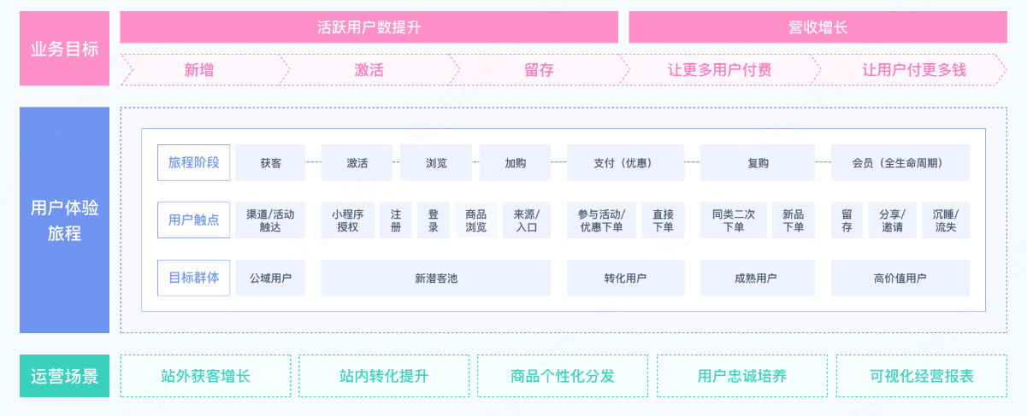
打造以用户为中心的体验旅程

Slide 3
业务目标
用户
旅程阶段
获客
激活
浏览
咨询
配置规划
投保交易
投保交易
渠道/活动/社区触达
获客
运营场景

Slide 4
C端增长框架
业务目标
调整增量业务结构
提升存量业务品质
业务实现数字化转型
组织实现数字化经营赋能
核心渠道
应用场景
搭建平台经营体系
网电销业务数字化运营
铁三角线上线下一体化运营
核心指标监控
新用户培养转化
线索追踪
渠道追踪
老用户促活拉新
成单转化流程优化
产品改进
流失召回
业绩管理
分析平台
业务分析平台
客户画像平台
营销策略平台
漏斗分析
群体转化流失预测
获客渠道评估
A/B测试
用户分群
活动运营评估
事件分析
标签创建管理
活动策略迭代
数据平台
数据建模与存储
数据标化打通
任务调度
结构转换
用户数据
触发机制
聚合连接
商品数据
工作流
维度建模
保费数据
调度策略

Slide 5
C端增长模块拆解
分析框架 | 分析模块 | 主要工作 | 预计时间
开放平台基础指标监控 | 实时统计 | 每日/累计/分时新增与活跃，掌握用户活跃变化趋势，观察用户使用习惯 | 二期10.15
 | 整体趋势 | 掌握开放平台整体数据规模与发展趋势 | 二期10.15
 | 商机渠道分析 | app,web渠道对比，落地页跳出率，各渠道注册转化，GMV贡献，商品偏好及活跃占比；量化渠道质量评估 | 二期10.15
 | 商品分析 | 保险产品销售及趋势，复购情况，关注情况，退保情况 | 三期
 | 用户生命周期 | 活跃用户成分分析，用户流失预警，评估用户增长健康度 | 三期
开放平台用户分析 | 新增用户 | 新增用户趋势、留存，评估新用户质量，有效期 | 二期10.15
 | 活跃用户 | 活跃用户趋势、分布、浏览质量，评估活跃用户的活跃度 | 二期10.15
 | 用户留存 | 展示新增用户、整体用户的留存率变化与趋势 | 三期
 | 漏斗分析 | 分析用户多步骤行为之间的转化与流失情况 | 三期
 | 用户参与度 | 用户对产品的使用次数、时常、深度、频率 | 三期
 | 用户分群 | 使用 标签、用户行为、用户属性 进行筛选，获得目标群体 观察目标群体的 标签分布、行为指标 和 用户构成 | 三期
 | 用户路径 | 分析用户实际行为的流向变化 | 三期
开放平台运营分析 | 活动分析 | 活动GMV，活动参与情况，活动后续影响 | 三期
 | LTV分析 | 针对新用户，连续活跃用户，回流用户，沉默用户及流失用户，给运营提供各阶段的目标群体 | 三期
 | 实时拉新 | 慧选骑士等老拉新实施效果，活动有效激活、注册用户趋势，新用户激活转化 | 三期
场景分析 | 归因分析 | 分析产品运营位与用户转化的贡献关系 | 三期
 | 间隔分析 | 分析用户在两个事件之间的间隔时常 | 三期
 | 分布分析 | 分析用户在一段时间的频次和指标分布 | 三期
标准化工作 | 码表标化 | 人员，渠道，等值标化 | 三期
 | 用户ID标准化 | 开放平台用户定义及规范化使用 | 二期10.15
 | 商品标准化 | 商品属性标准化，提取商品模板数据 | 三期
 | 保费标准化 | 标保使用场景分类，口径归一，数据源归一写入数仓 | 三期

Slide 6
BC一体用户增长时间线
2021.10.15
2022.3.31
2022.12.31
开放平台用户画像V1
1. 基于统计分析和机器学习的用户洞察
2. 开放平台基础指标监控
3. 开放平台用户数据标准化及相关治理
打造C端基于用户体验的数字化运营（开放平台，慧选）
1. 站外获客增长
2. 站内转化提升
3. 用户口碑培养
数字化运营闭环解决方案
1. 全端数据采集、用户画像洞察、多渠道精细化用户触达、效果评估实时反馈
2. 打通企业数据流与业务流，实现数字化的业务闭环，用数据驱动增长
2021.12.31
2022.6.30
开放平台用户增长方案
1. 助力开放平台打通全链路数据
2. 赋能商品和用户的精细化运营
3. 挖掘增长方案，打造增长飞轮
升级数字驱动力，构建全新 To C To B 运营体系（齐欣，慧帮，大白，携保）
1. 全链路用户数据one ID打通
2. 营销效果追踪，产品体验优化
3. 全场景多维度数据分析

Slide 7
用户增长工作流程
第五步：增长及反馈
增长文化
增长
第四步：A/B试验验证
A/B实验
试验
第三步：制定用户增长的落地策略
增长战略，策略及战术
团队，流程
第二步：分析影响用户增长的要素
北极星指标
共识，方向
第一步：基于业务，结合模型，拆解增长指标
产品与市场匹配
基础

Slide 8
用户增长团队分工，打造增长闭环
增长团队
增长闭环
全场景数据分析平台
01
全场景的用户与业务分析
实时、灵活、多维的用户行为分析与洞察
实时的用户标签和画像分析
04
数仓建设
数据产品
评估反馈
感知分析
关键决策提供数据支持
02
制定A/B策略，择优加码
全渠道推广效果归因，全局安排投放预算
获客效果优化，后续转化链路中洞悉用户价值
01
数据科学
增长分析
03
数字化营销平台
03
全渠道的用户触达与互动
基于用户行为触发的自动化营销
优化流程，提高漏斗流程转化
触达行动
洞察决策
增长运营
数据产品
02
业务赋能，敏捷迭代
04
完成业务干预、效果评估
释放业务生产力和想象力，提供完整运营闭环
实现数据驱动业务迭代和增长
增长分析
增长运营

Slide 9
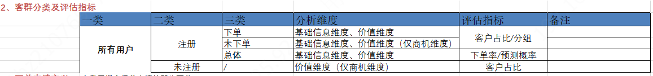
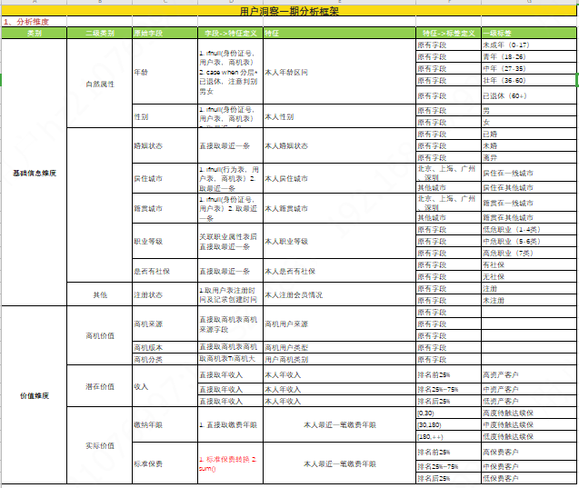
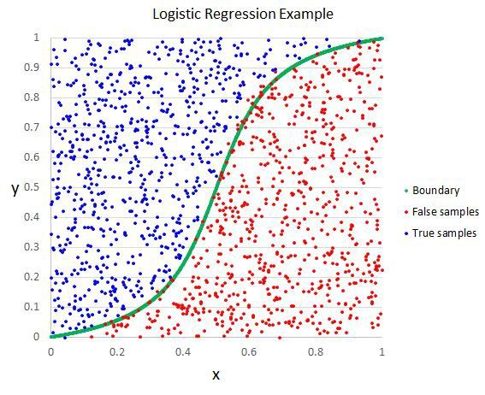
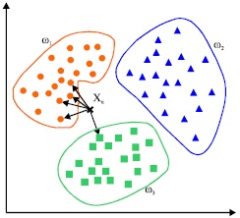
即将产出：基于统计分析和机器学习的用户洞察
第一期 9.30：限于用户基础信息和价值维度
第二期 10.31：结合用户行为数据
01
谁是我们的用户
02
什么样的用户更容易下单
03
用户如何分群
逻辑回归模型
无监督分类模型

Slide 10
未来输出三大能力，探索由内向外的发展道路
数字化的业务分析与决策能力
互联网保险全局业务支持能力
基于数据科学及先进的机器学习算法应用能力

Slide 12
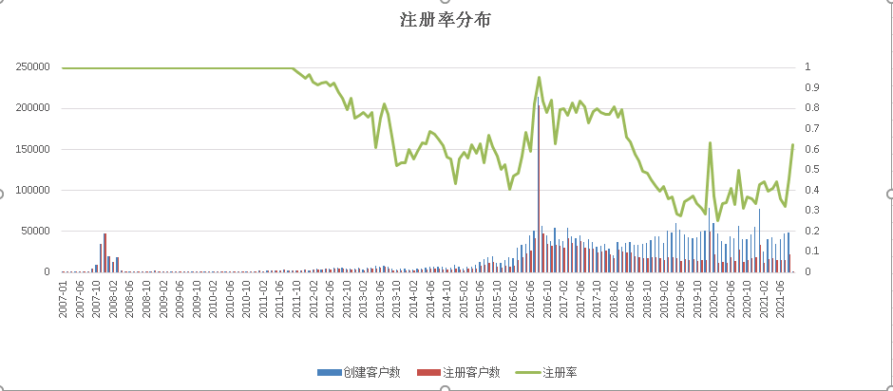
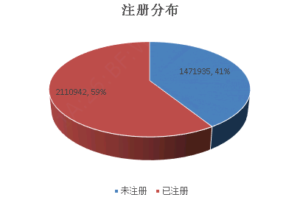
全量C端用户分布情况
本次用户洞察先从380万用户的整体情况入手，在全量用户中，有59%为已注册用户，41%仍未注册。
接下来，我们分析了按月的用户量、注册量以及注册率的分布情况，发现2017年以前的用户量偏低，存在注册用户信息缺失的可能性，数据的可应用性不高；2017-2019年之间总用户人数和注册用户人数过于趋同，使得注册率显得过高，这样的数据应用性也较差。
接下来，我们发现2019年之前用户量偏低，存在注册用户信息缺失，注册率等关键因素波动较大情况，我们接下来的数据应用重点在2019年以后。

Slide 13
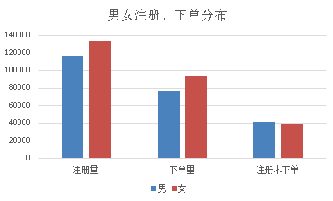
用户基本信息：性别
从性别来看，女性注册和下单的数量均高于男性20%倍左右，在注册量上可能与女性填写完整信息的人数居多也有关系，但是下单量上的分布应当是相对准确的。本字段空值率为56%。

Slide 14
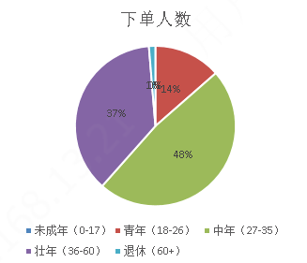
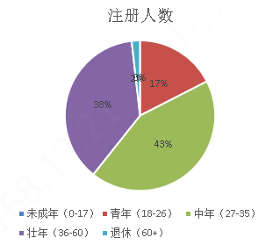
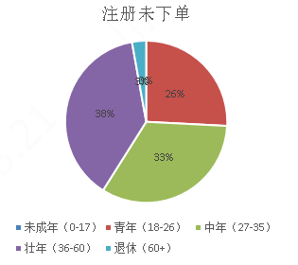
用户基本信息：年龄
从年龄层面分析，将近一半（48%）下单客户为中青年（27-35）；
整体上看，43%用户为中青年；其次38%的是壮年群体（36-60）；
青年群体（18-26）的注册量和下单量不是很高，其中注册量仅有17%。
此字段空值率为56%。

Slide 15
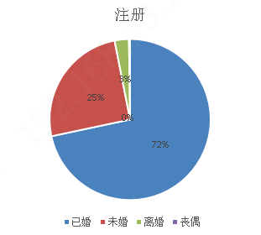
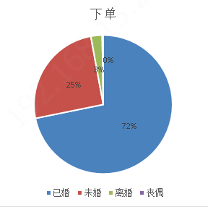
用户基本信息：婚姻状态
从婚姻状态情况看，超七成用户为已婚用户，但这部分数据缺失较大，仅有0.1%的可用数据，较大部分用户下单时不填写婚姻状态，可应用性有待商榷。

Slide 16
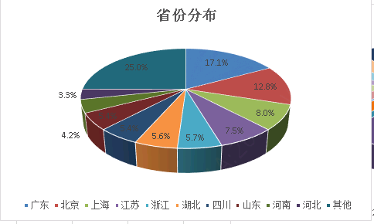
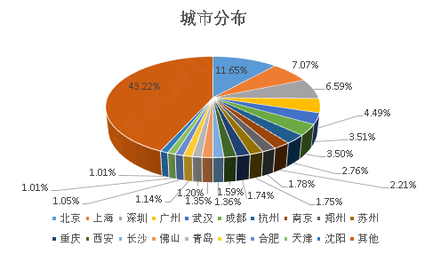
用户基本信息：地域
从省份及城市分布来看，其中下单用户中1/4来自广东，另有一半来自北京、上海、江苏、浙江4个经济大省/直辖市；
而城市分布中，过半用户集中在一二线城市。
未下单用户的基本上没有城市省份信息；
单用户的省份及城市分布情况，其缺失率分别为54%、55%。

Slide 17
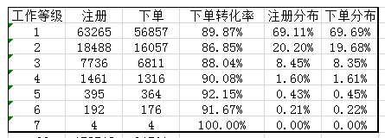
用户基本信息：工作等级
从工作等级分布看，近七成用户都为风险等级为1，是如同办公室文员这类工作性质的用户，风险等级为5、6、7的高风险用户加起来占比不足1%。此字段空值率为84%。

Slide 18
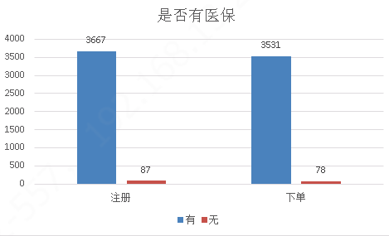
用户基本信息：医保状态
从注册是是否有基本医保上来看，填写信息的用户中超过97%都已经享有基本医疗保险。
此字段空值率为99%。

Slide 19
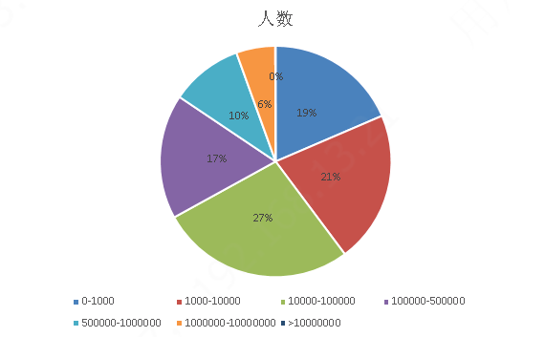
用户投保信息
从保费层面上看，我们将个人所投总保费分类为千元以下、千元级别、万元级别、十万元到五十万元之间，所得到的注册、下单数量相对平均。
万元级别相对最高，占比27%，十万以上保费用户和十万以下用户基本对半开，千元以下小额保费用户约1/5。投保人中的保费缺失率为53%。

Slide 20
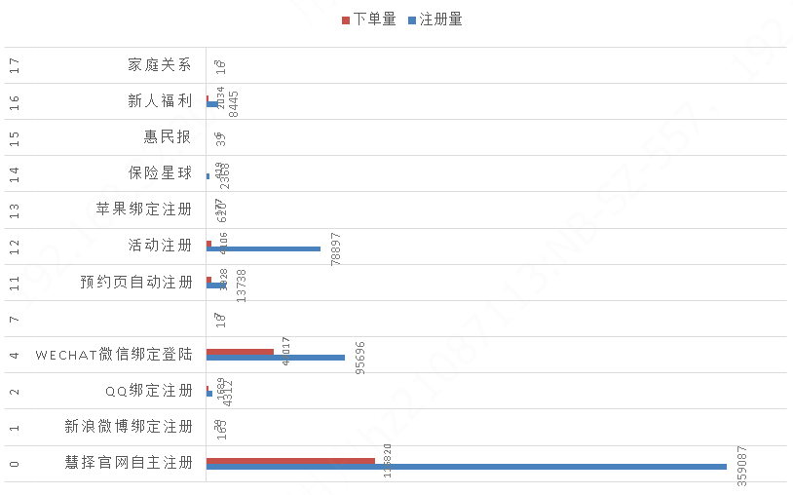
用户注册来源
从用户注册来源上来看，超六成以上用户来自于慧择官网自主注册，其余的微信和活动注册在15%上下，其余中，预约页自动注册和新人福利也带来了2%上下的客户，下单转化上，微信的转化率尤其高近50%，剩余均在30%左右。此字段空值率仅为0.1%。

Slide 22
T
H
A
N
K
S

